Slide 1
跨模态图像文本检索
——图灵不灵组
答辩人
71122117
：
2024/9/6
Notes:
本模板基于“中国科学院大学-路人丁-PPT模板”魔改而成，著作权归该作者所有。
本模板中使用的东南大学校徽、校标文字组合、校训文字等素材来自于微信公众号“金木屋”。
本模板的视觉设计参考了“东南大学视觉识别系统”。
人物介绍页头像素材来自 小肥柴。
本模板力求简洁，布局合理，主次分明。以学术风为设计理念，适用于学术报告与论文答辩等相关应用场景。模板未使用任何动画效果。
您仅可以以个人非商业用途使用本PPT模板，不可将信息内容的全部或部分用以出售，或以出租、出借、转让、分销、发布等其他任何方式供其他人使用。
欢迎 持续关注东南大学止于至善学术风 PPT 模板 （https://zhuanlan.zhihu.com/p/335298500）后续的功能优化及多语言更新版本。
最后，祝汇报顺利，马到成功！
Version: (2021) v1.5-cn.

Slide 2
01
团队成员介绍
02
项目背景及价值
03
技术及工具
04
项目文档
05
项目功能
06
总结
Notes:
框改斜线

Slide 3
团队成员介绍

Slide 4




学术报告系列-团队介绍页
71122117
71122135
71122122
71122109
负责大模型
及前端样式
负责后端
及接口文档
负责后端
及接口文档
负责前端

Slide 5
项目背景及价值

Slide 6
项目背景及价值
「
」
随着人工智能和大数据技术的迅猛发展，各行各业正在产生并积累大量的多模态数据，包括文本、图像、视频等。特别是在电商、媒体、教育、医疗等领域，图像与文本数据的关联性越来越强。然而，目前行业内的图像与文本数据的关联检索技术仍处于相对初级的阶段，通常只能进行单模态检索（如基于文本搜索文本或基于图像搜索图像）。
面对海量的多模态数据，行业对能够高效处理和检索跨模态数据的软件需求日益迫切。传统的检索方法检索效率低，数据利用率也低，使得用户体验感较差，因此，开发能够实现图像与文本数据跨模态检索的软件，成为行业发展的迫切需求。
跨模态图像文本检索软件的引入，能够提升信息获取效率以及增加数据分析能力，推动应用智能化的发展，为行业带来更高效的数据利用、更优质的用户服务，成为未来信息检索领域的重要工具。
「
」

Slide 7
技术及工具

Slide 8
技术原理
56次
98%
小标题
请输人数据分析，默认字体为20号，字体较多时会缩排
请输入数据内容，默认字体为20号，字体较多时会缩排
小标题
请输入数据分析，默认字体为20号，字体较多时会缩排
请输入数据内容，默认字体为20号，字体较多时会缩排

Slide 9
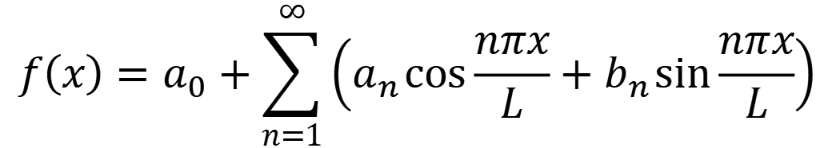
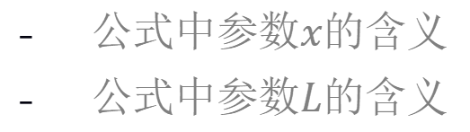
技术原理
请输入你的相关介绍请输入你的相关介绍请输入你的相关介绍请输入你的相关介绍请输入你的相关介绍请输入你的相关介绍请输入你的相关介绍请输入你的相关介绍
请输入你的相关介绍请输入你的相关介绍请输入你的相关介绍请输入你的相关介绍请输入你的相关介绍请输入你的相关介绍请输入你的相关介绍请输入你的相关介绍，公式如下
请输入你的公式名称：
$$f\left(x\right)=a_{0}+\sum_{n=1}^{∞}{\left(a_{n}\cos{\frac{nπx}{L}}+b_{n}\sin{\frac{nπx}{L}}\right)}$$
公式中参数$x$的含义
公式中参数$L$的含义

Slide 10

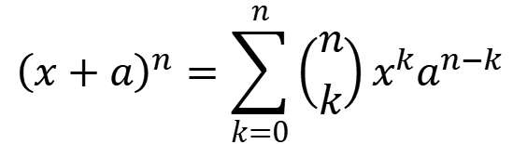

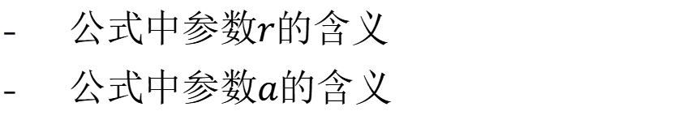

技术原理
对于同一页面多个格式不统一的公式，可以分别给他们框框装起来，请输入你的相关介绍请输入你的相关介绍请输入你的相关介绍请输入你的相关介绍
对于同一页面多个格式不统一的公式，可以分别给他们框框装起来，请输入你的相关介绍
请输入你的公式名称请输入你的公式名称：
请输入你的公式名称：
$${\left(x+a\right)}^{n}=\sum_{k=0}^{n}{\left({n \atop k}\right)x^{k}a^{n−k}}$$
$$A=πr^{2}$$
$$a^{2}+b^{2}=c^{2}$$
公式中参数$a$的含义
公式中参数$k$的含义
公式中参数$r$的含义
公式中参数$a$的含义

Slide 11
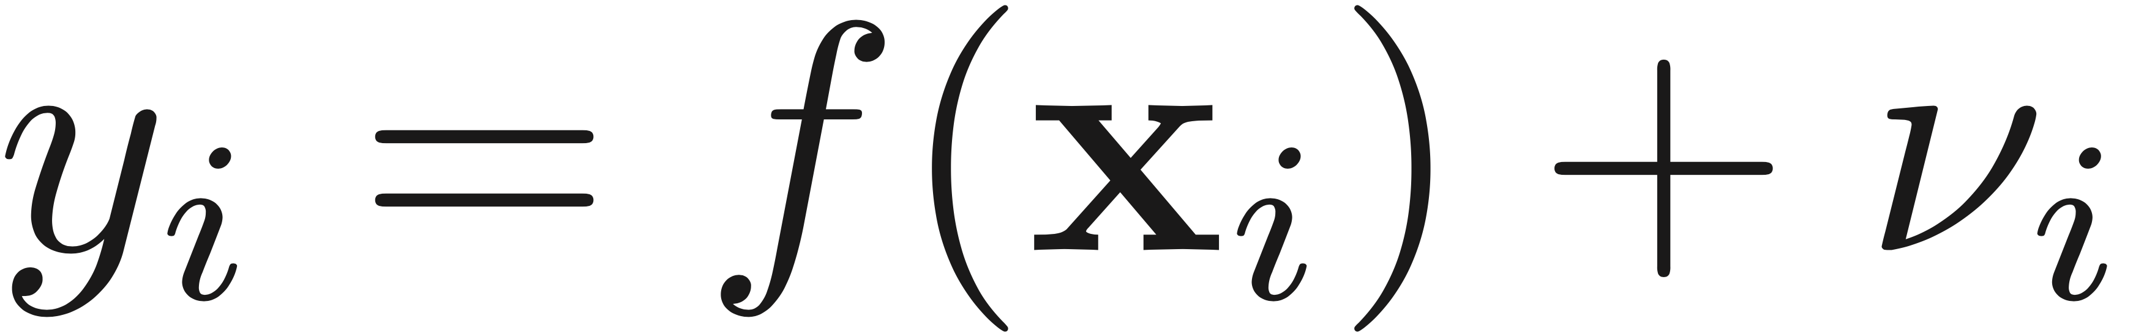


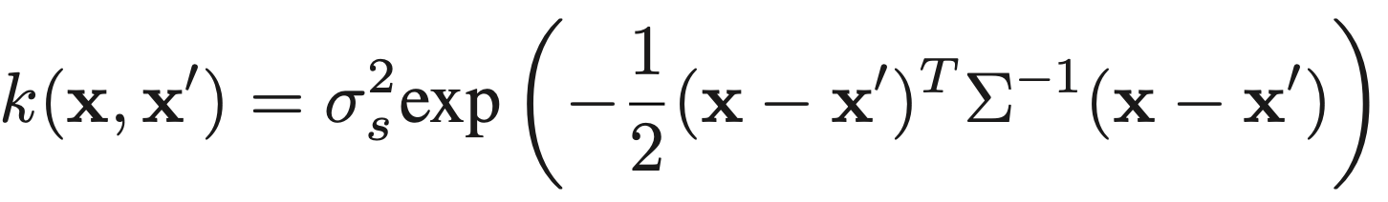
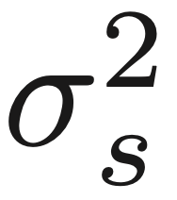


技术原理
对于同一页面多个格式不统一的公式，可以分别给他们框框装起来，请输入你的相关介绍。
公式 6
请输入你的相关介绍介绍介绍
被定义为：
公式 7
$f(x)$ 的符号方差
请输入你的相关介绍

Slide 12

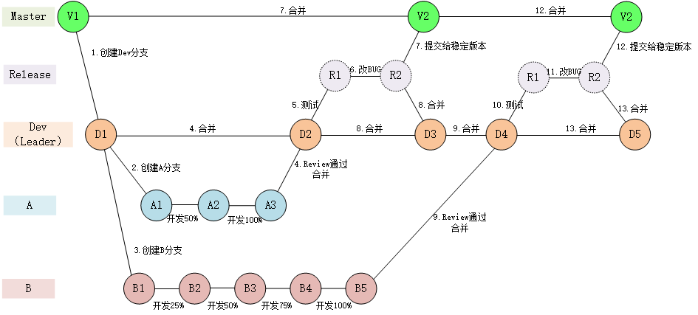
版本管理工具

Slide 13
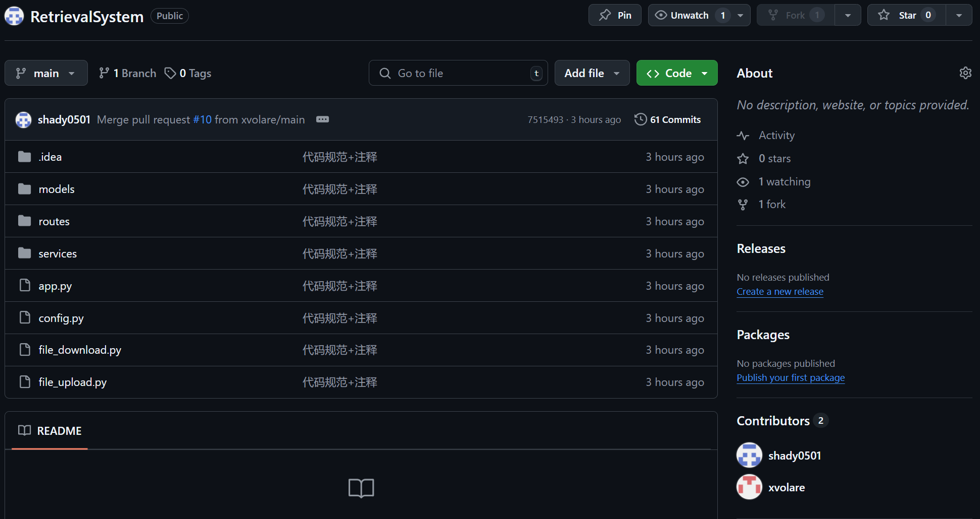
版本管理工具
前端代码仓
后端代码仓
大模型代码仓

Slide 14
项目文档

Slide 15
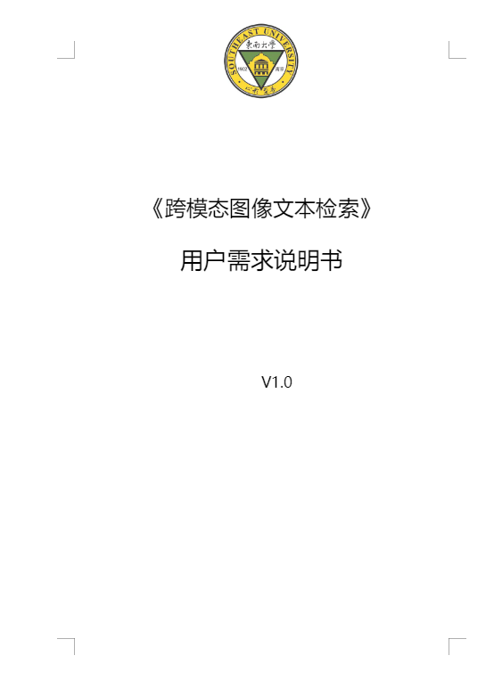
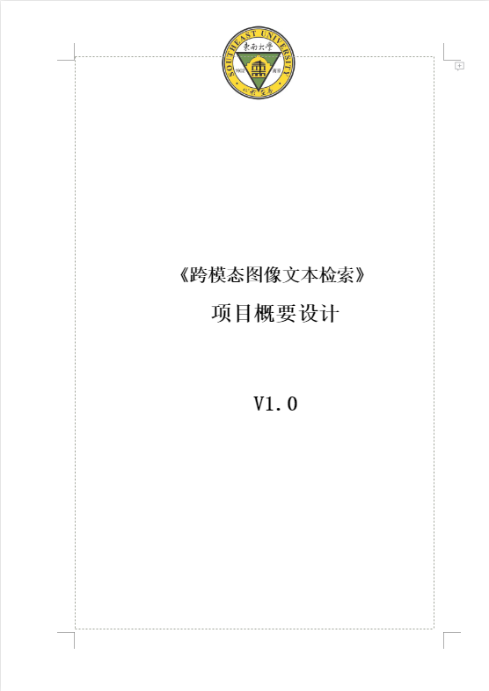
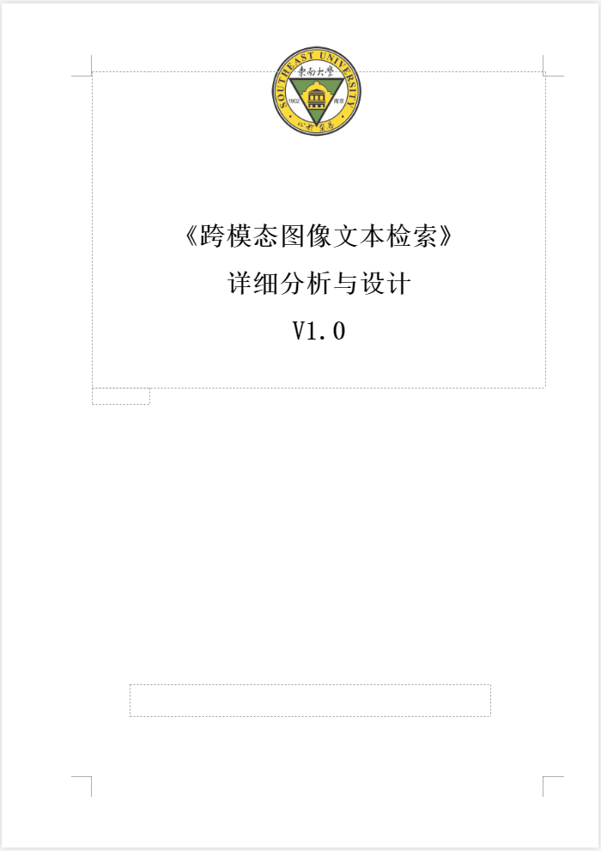
项目文档
需求说明书
系统概要设计
系统详细设计

Slide 16
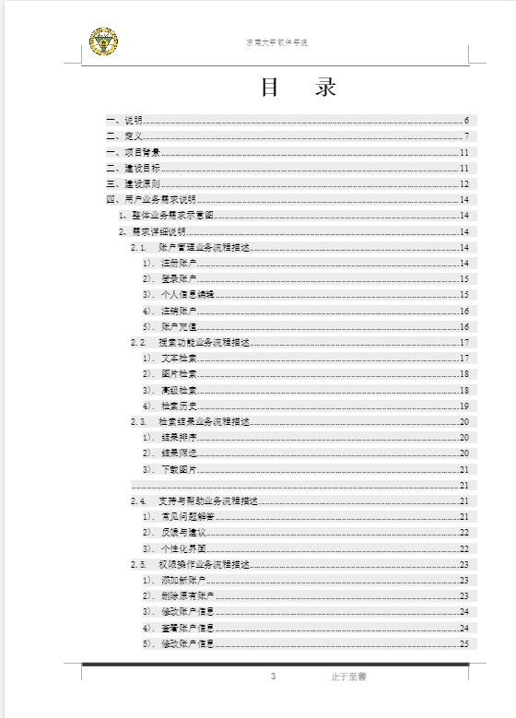
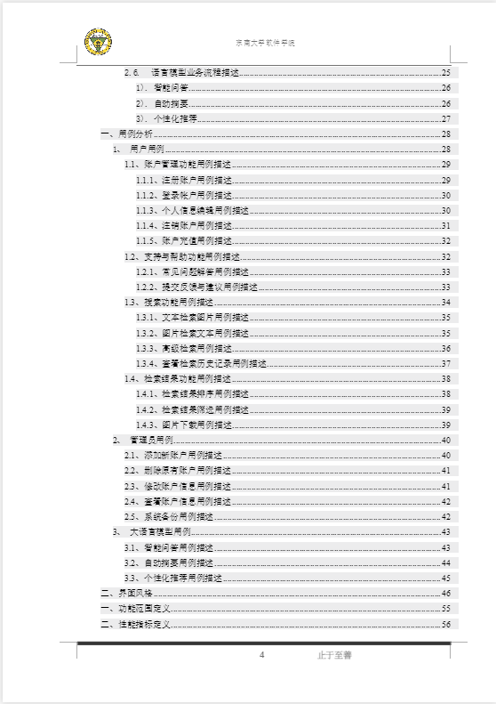
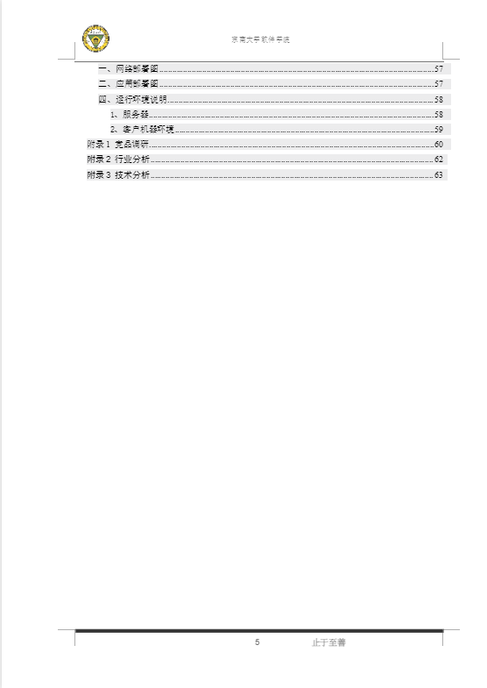
这页可展示3个并列项
需求说明书

Slide 17
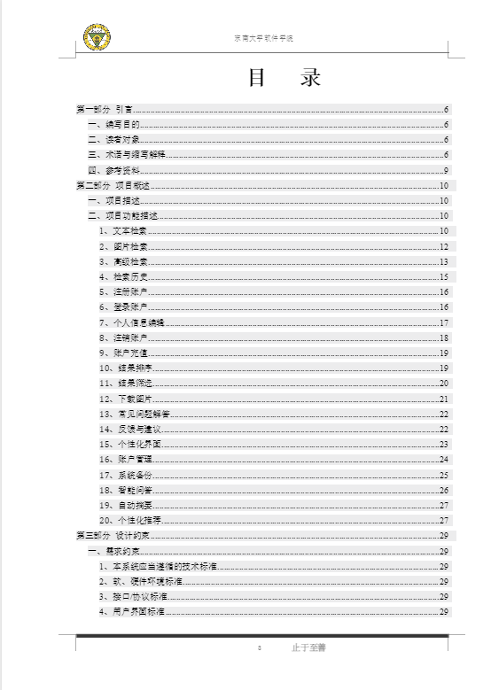
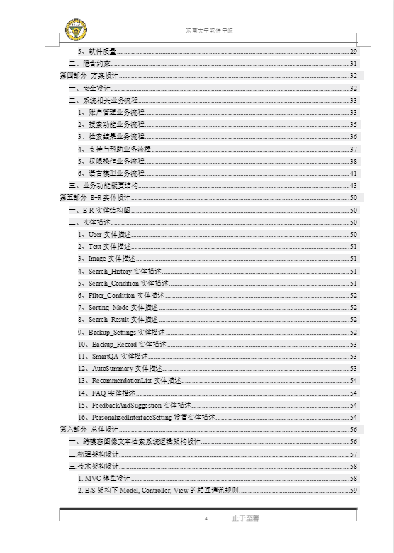
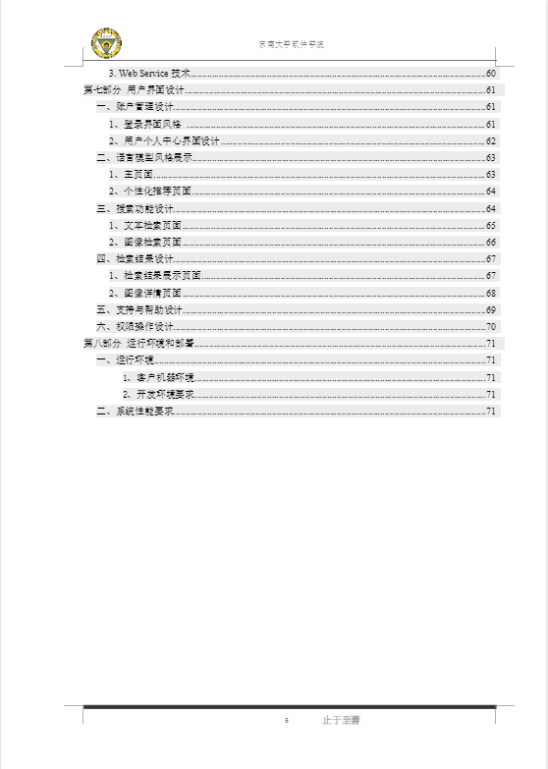
这页可展示3个并列项
系统概要设计

Slide 18
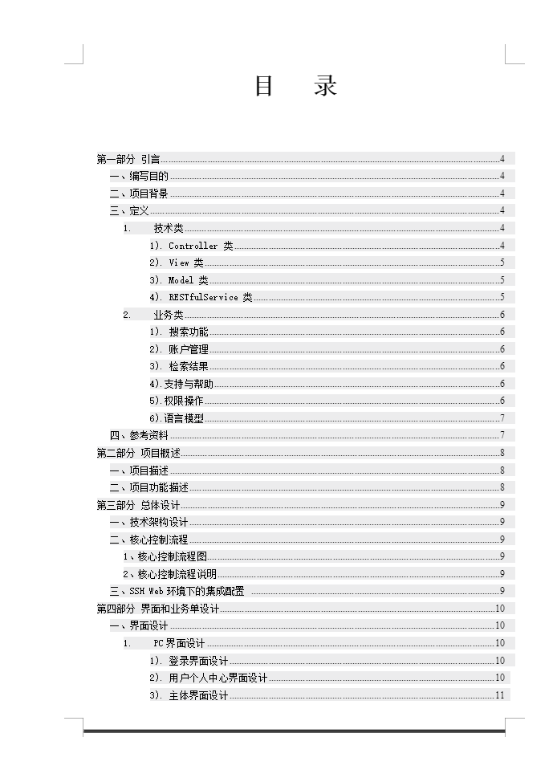
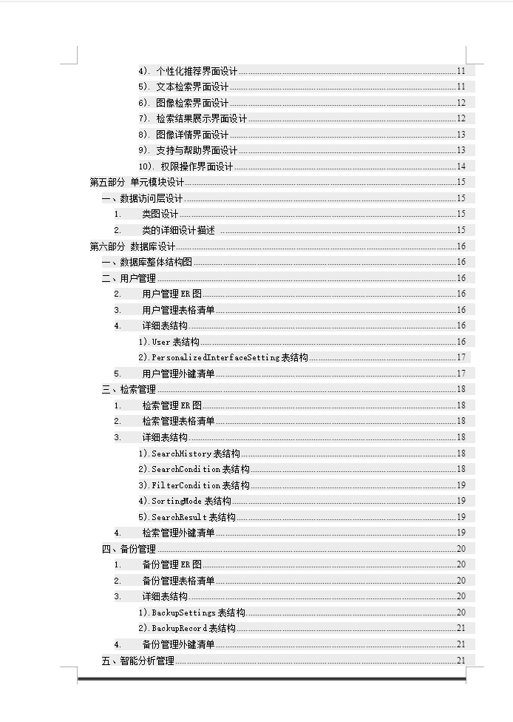
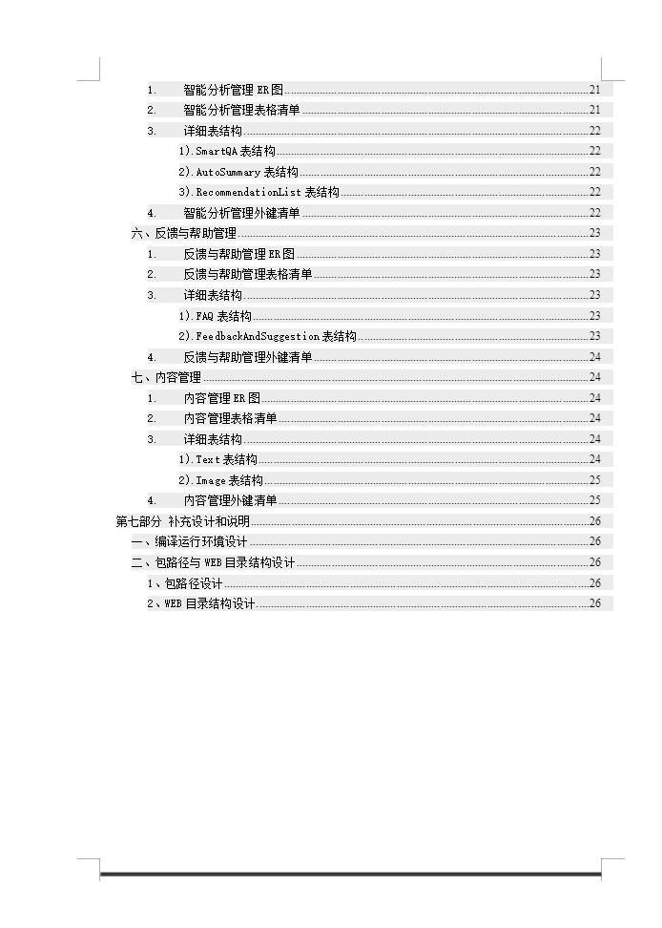
这页可展示3个并列项
系统详细设计

Slide 19
项目功能

Slide 20

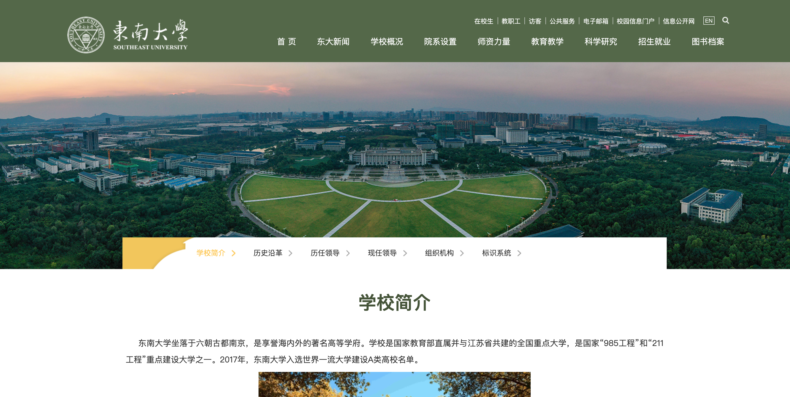
项目功能
展示主界面，大致文字介绍一些侧边框、
顶栏内容

Slide 21
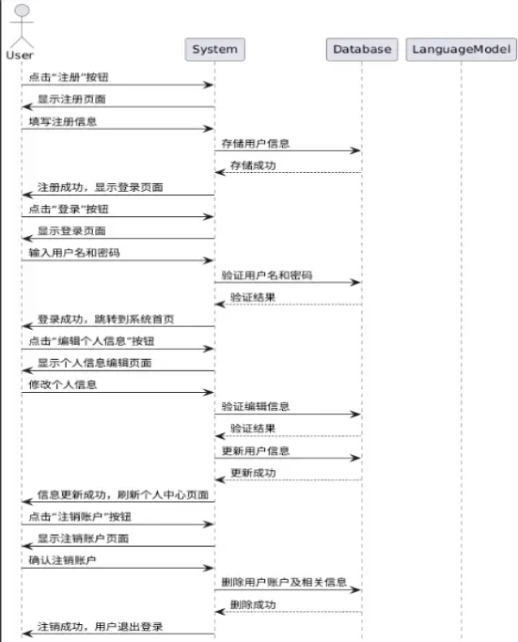
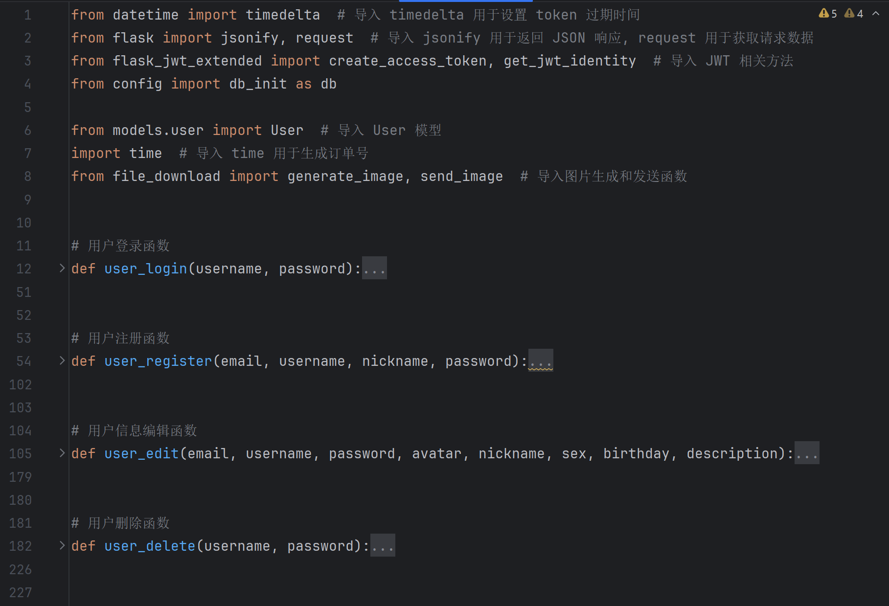
项目功能
账户管理

Slide 22
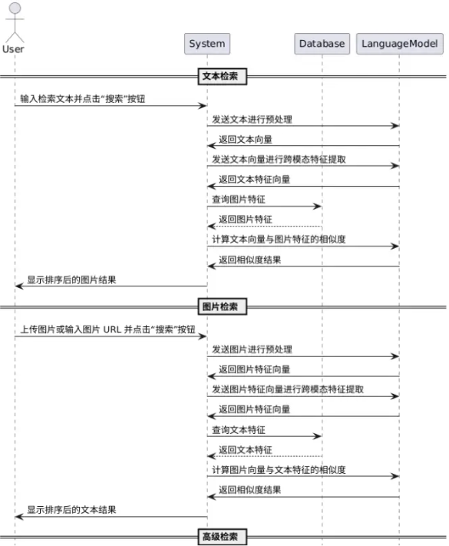
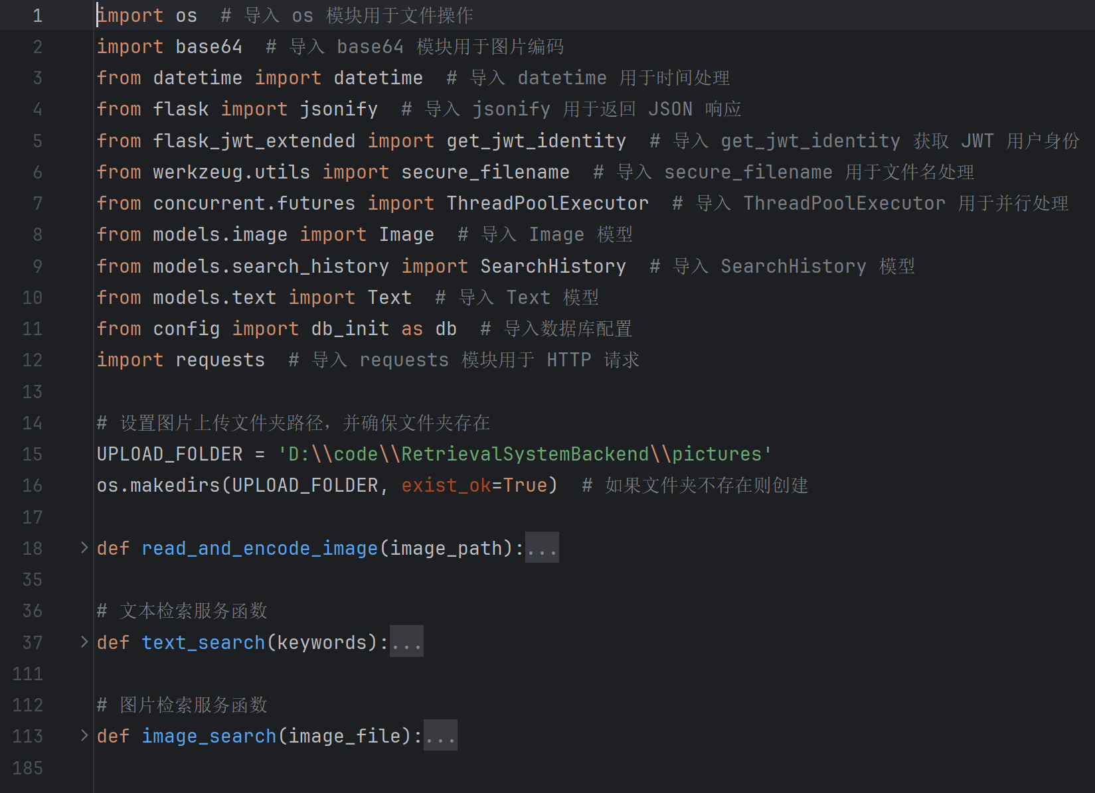
项目功能
跨模态检索

Slide 23
总结

Slide 24
这页可展示若干流程
步骤1，请输入你的流程内容，至多3行文字为宜
步骤2，若字体较多缩排后，大屏幕展示效果较差
步骤3，SmartArt图形，点击后左侧出现文本框
请输入步骤4的内容
步骤5，若需删除，左侧删除行，或直接删除流程框
步骤6，若需增加，鼠标置于左侧任一行，按“enter”
请输入步骤7的内容
请输入步骤8的内容
请输入步骤9的内容
始
终

Slide 25
Q
A
问答
&

Slide 26
请各位老师批评指正
答辩人
71122117
：
2024/9/6

